Slide 1
Lovi’n Tsuchiura*
マスタープラン策定実習4班
清田彩夏,赤平賢人,小原岳輝
田中皓大,二神克也 TA 友成将
Notes:
愛着の持てるまちを目指す

Slide 2
発表の流れ
将来 都市像
中央地区
新治地区
北部地区
南部地区
霞ヶ浦
まとめ

Slide 3
将来都市像

Slide 4
将来都市像
愛着のもてるまち
住民主体のまち
■土浦市の現状
愛着度※165%
(参考：つくば市80%)
※1愛着度:市民のうち、市に愛着があると回答した人の割合
愛着度を上げるための対策を講じる
Notes:
愛着度＝*愛着をもっている人の割合
補足スライドで根拠の論文まとめといたほうが良いかも

Slide 5
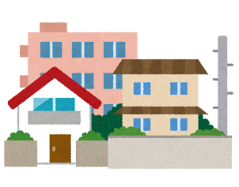
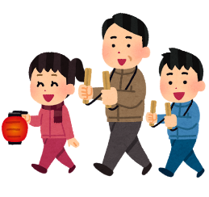
愛着を持てるようにするには
愛着形成のためのエッセンスはさまざま…
「地域に対する愛着の形成機構 ー物理的環境と社会的環境の影響ー」
※1
物理的環境の改善
(ランドマーク・景観)
社会的環境の改善
(住民同士の交流)
愛着
※1:引地,青木,大渕.“地域に対する愛着の形成機構ー物理的環境と社会的環境の影響ー(2009)より
愛着形成には、モノを作るだけでなく
「住民同士の交流」を生むことが重要である

Slide 6
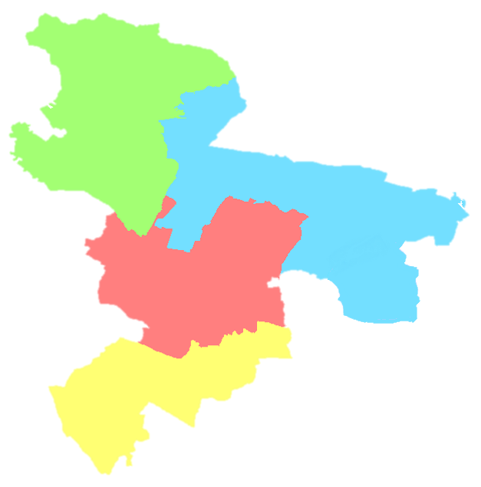
各地区の愛着形成の中心を設定
新治
Lovi’n
Tsuchiura*
山の荘小学校
北部
モール505
中央
協同病院
霞ヶ浦
南部
霞ヶ浦総合公園
さんぱる
Notes:
地図差し替え（北部統合）

Slide 7
各地区提案

Slide 8
中央地区
提案｜モール505リノベーション

Slide 9
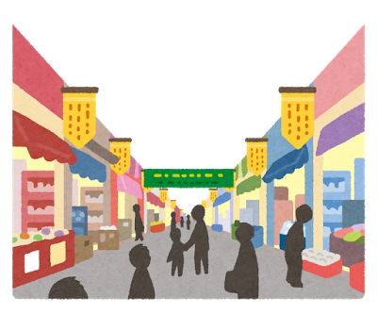
対象｜モール505
■愛着形成
・商店街に期待する物理的機能として
「おしゃれな雰囲気のある商店街」
「専門店や個性的な店のある商店街」
「ひと休みできる場所のある商店街」
といった項目が高い負荷を示した
髙橋・川上・川浦 (2014)
■満足度調査(平成27年度土浦市民満足度調査)
・「中心市街地のにぎわい対策」
「駅前開発など中心市街地の整備」
重要度は高く、満足度は低い
Notes:
名前ほか（年）でおｋ
最後にはタイトルも

Slide 10
現状
・かつては中心市街地の
商業の中心として賑わう
・現在は空きテナントが多い
特に2F,3Fは空きテナント率が
50%を上回る※1
※1空きテナント率=空きテナント数/総テナント数
つくば霞ケ浦
りんりんロード
霞ケ浦
モール505
・つくば霞ケ浦
りんりんロードの中継点
土浦駅

Slide 11
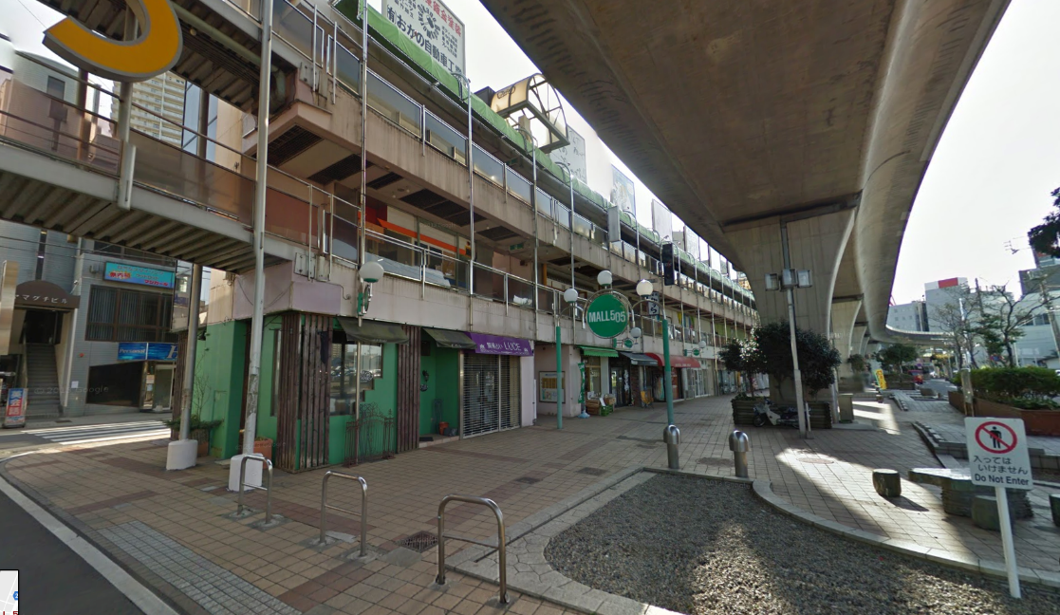
提案
リノベーションで複合商業施設を整備

Slide 12
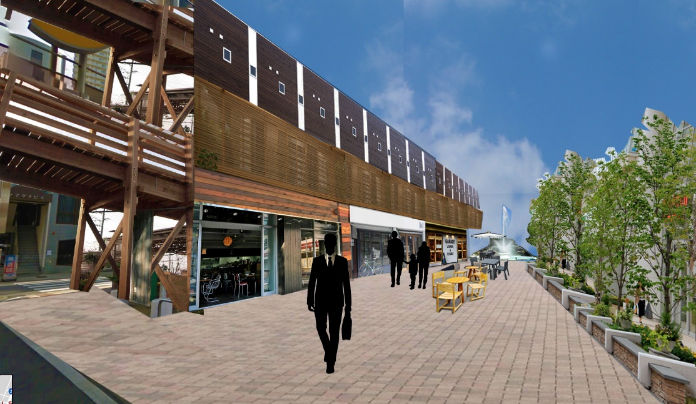
提案
リノベーションで複合商業施設を整備
ニューウェイの
区間縮小
アパート
シェアオフィス
自転車屋・カフェ
オープンスペース

Slide 13
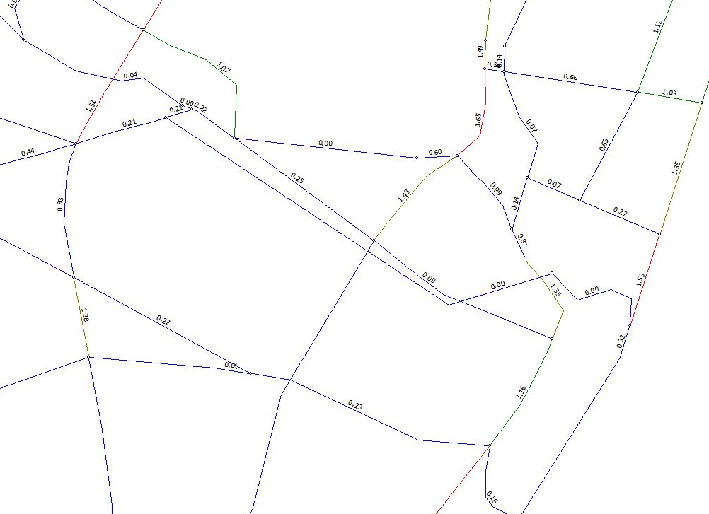
効果
JICA-STRADA
交通量・混雑度の予測
（現状）
土浦ニューウェイ
・モール505の
手前まで縮小
土浦駅

Slide 14
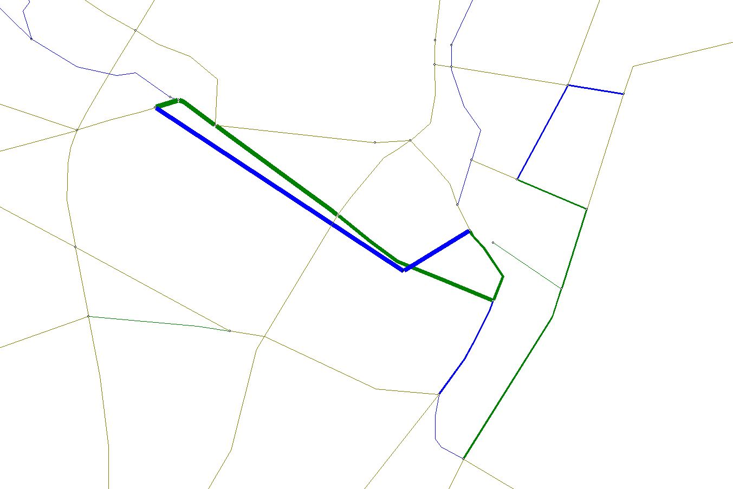
効果
JICA-STRADA
交通量・混雑度の予測
（ニューウェイ縮小）
交通量
21818→15364
混雑度
1.35→1.13
土浦ニューウェイ
交通量
7011
土浦駅
■高架道路の利便性向上
■市街地の混雑緩和
変化量1000以上OR変化率10%以上
変化量-1000以下OR変化率-10%以下
Notes:
・維持費、景観の向上のため、といっておく

Slide 15
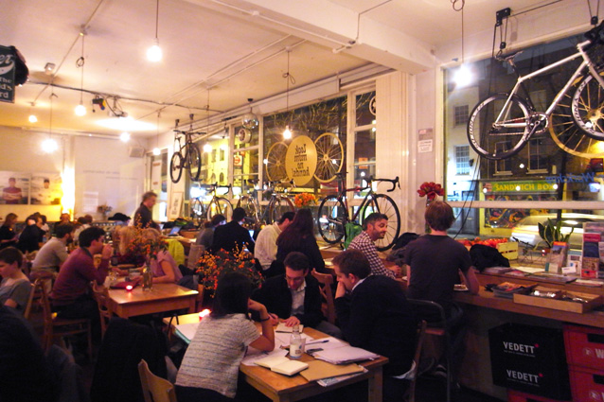
具体案
1F
○まちの自転車やさん
・自転車の販売、修理、
レンタルを行う。
○コンセプト飲食店街
・テクノロジー、れんこん、自転車のような、
何かしらのコンセプトを持った飲食店が立ち並ぶ。
・市民が企画から運営まで携わる期間限定カフェなど。
http://aliceswonderlondon.blogspot.jp/2012/12/cafe.html
Notes:
ほっとOneの話を愛着に結び付けづらい
休憩室的な？
○ほっとOne×まちばん
・商店街における休憩所に加え、
街の防犯ネットワークの拠点とする。

Slide 16
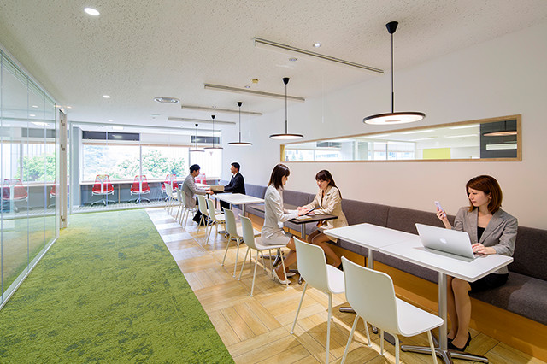
具体案
2F
○シェアオフィス
・執務エリア、会議室、ロッカー、
応接スペース等を備える。
・期間貸し、時間貸し
どちらも利用できる。
3F
○賃貸アパート
・単身用(27㎡)：42戸、2～3人家族用(40㎡)：25戸
・1,2Fで働く人には安く貸し出す。
http://www.k-society.com/share_office/

Slide 17
関係図
・まちの自転車屋さん ・コンセプト飲食店街 ・シェアオフィス ・賃貸アパート
来街者
テナント
住民
自転車道
利用者
自転車好きと
交流できる
アミューズ
メント
モール505
休憩所
お金
同じ趣味を持つ人との
新たな交流
交流が生まれる
仕事の場の提供
駅に行くときに
寄っていく場所
仕事

Slide 18
交流から愛着に
交流
住民
愛着
テナント
自転車道
利用者

Slide 19
新治地区
提案｜農家の学校「にいはり」

Slide 20
対象｜山ノ荘小学校
■愛着形成
・小学校は 「誇りに感じる」
「利用する」 ことが重要
鈴木 (2009)
■満足度調査(平成27年度土浦市民満足度調査)
・外に向かって発信できる土浦市の「強み」は？
1位：豊かな自然 2位：新鮮かつ豊富な食料
Notes:
小学校は「思い出」要素での愛着形成がある（現在使っていることだけが要因ではない）

Slide 21
現状
・平成30年、学校の統廃合による
未利用校舎が生まれる（山ノ荘小学校ほか）
・耕作放棄地を所有する農家から
「高齢のため農機具を扱いきれない」
「ただでもいいから耕作してもらいたい」
などの声
※土浦市耕作放棄地解消計画より

Slide 22
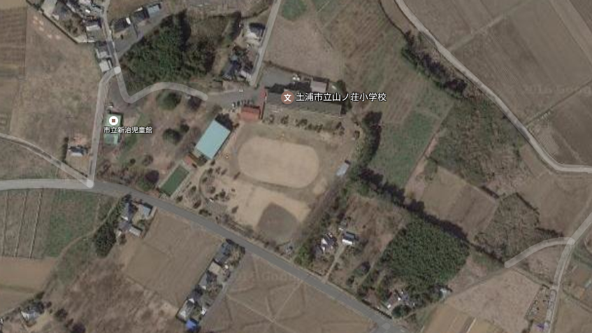
提案
農家の学校「にいはり」を開校

Slide 23
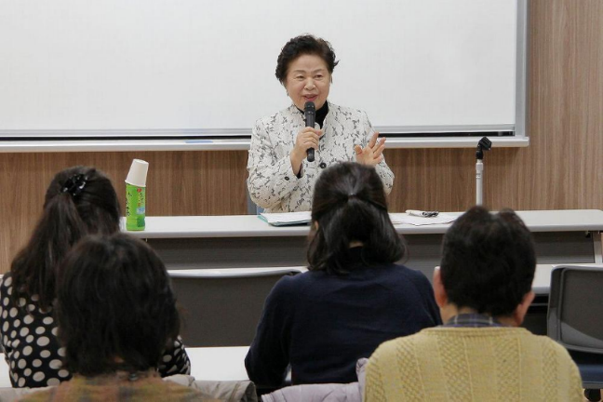
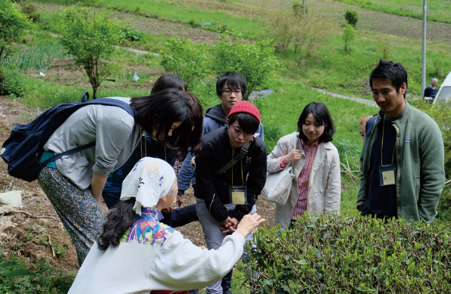
提案
農家の学校「にいはり」を開校
レストラン・マルシェ
宿泊設備
農業体験の場

Slide 24
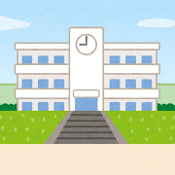
具体案
農家×住民×NPO
～農業学校の内容～
○農業体験＆農家育成コース
・地元農家による学びの場。
○採れたて野菜調理コース
・新鮮な野菜を校内で調理。
レストランでの提供も行う。
○一日農業体験コース
・市外の人でも気軽に
参加できる農業体験コース。
農業体験、
レクチャー
農家
参加者
講師依頼
学費
NPO
・学校、耕作放棄地等の管理
・宿泊施設の提供
・レストランの運営

Slide 25
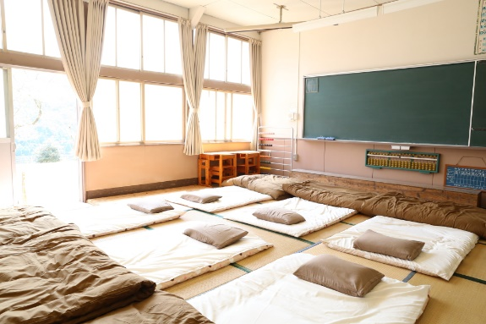
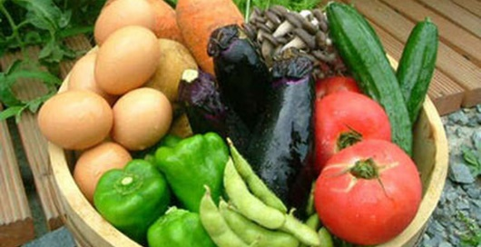
具体案
○宿泊施設「山の荘」
・校舎内に宿泊設備の整備。
○空き家を格安で提供
・新規に農業従事者となる場合。
○学校内にレストラン＆マルシェ開設
・レストラン：畑でとれた野菜や果物を使った食事を提供。
・マルシェ：採れたて野菜の直売所として市民の集う場所に。
Notes:
・校舎を利用し滞在できる空間を作る
・この学校で学んだ後農家デビューする場合には、
農地近くの空き家を改修して格安に提供する。
地区内の空き家
なぜ『耕作放棄地になったのか、使える耕作放棄地があるのか

Slide 26
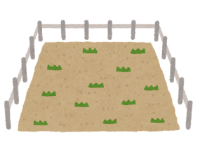
関係図
・農業体験 ・レストラン ・マルシェ
農業 耕廃地
農家
住民
農業
したい人
勉強
有効活用
農業の学校
勉強と交流の場の提供
土地の提供
在学中の人
とも交流
活躍の場の提供
暇なときに
集まる場所
講師
農家同士の交流

Slide 27
交流から愛着に
交流
住民
愛着
農家
農業
したい人

Slide 28
北部地区
提案｜土浦ホスピタルアート

Slide 29
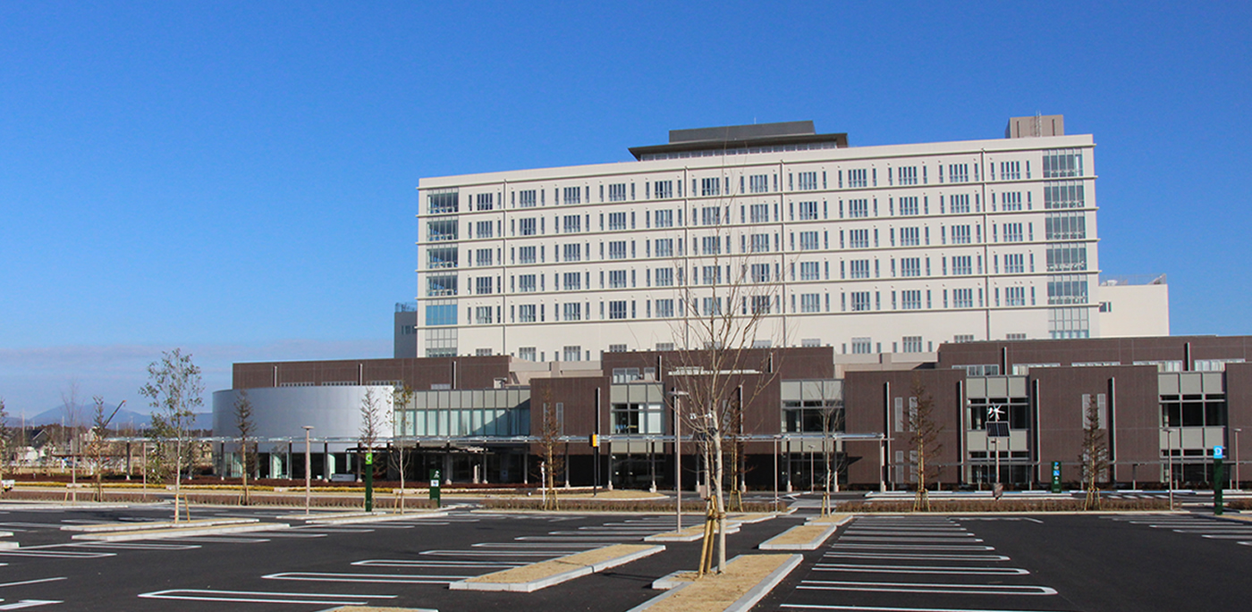
対象｜土浦協同病院
■愛着形成
・「医療環境の充実」は愛着形成に関わる
・住民間の「密なコミュニケーション」も必要
引地ほか (2009)
■現状
・２０１６年に土浦共同病院が開院
・地域のシンボル的な位置づけ
・病院に公園が存在
・開院から日が浅い
→患者、医療従事者、
地域住民の積極的な交流は
実現していない可能性がある
12/8班員撮影
土浦協同病院（www.tkgh.jp）より

Slide 30
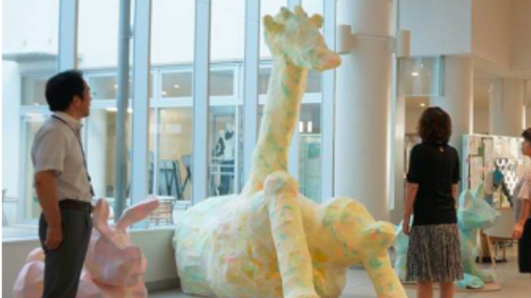
提案
ホスピタルアート
精神面のケアとしてアートを取り入れること
・患者やその家族、医療従事者の不安・苦悩を緩和する
・芸術作品の展示から、芸術療法などの創作活動も含む
・海外では良く行われている手法
筑波大学附属病院での取り組み
・筑波大学の授業の一環として
・子供を対象とした ワークショップなど
・大学との連携は世界的にも稀
病院とアート(http://ocw.tsukuba.ac.jp/hybrid/2195)より

Slide 31
具体案
筑波大学「アート・デザインプロデュース演習」の誘致
○世界的に珍しいホスピタルアートを実践している大学
・培ったノウハウを活かしてもらう
・地理的にも実現可能性は高い
病院周辺のアートプロジェクト
○おおつ野ヒルズや病院周囲の公園などで実施
・住民、病院にアートを親しんでもらう
・住民参加型ホスピタルアート実現の土壌づくり
・公園でワークショップなど
協同病院ホスピタルアート
○院内環境の改善
・住民、患者などが協働で魅力的な空間づくり

Slide 32
関係図
病院
患者
住民
大学
ホスピタルアート
医療空間の改善
コミュニティの
中心に
アーティストノウハウ
実践的な 教育の場
制作・展示スペース
自己表現の場
メンタルケア
制作協力
新たな
交流の場の提供
制作協力
人との交流

Slide 33
交流から愛着に
交流
愛着
住民
病院
大学
患者
Notes:
病院を含めたほうがよい

Slide 34
南部地区
提案｜さんぱるリノベーション

Slide 35
対象｜さんぱる
■愛着形成
・駅前空間は 「くつろげる」
「誇りに感じる」
「人に会う」 ことが重要
鈴木 (2009)
■満足度調査(平成27年度土浦市民満足度調査)
・さんぱる周辺地区において
「幼稚園などの幼児教育の充実」
「高齢者や障害者の生活の場の提供」
重要度は高く、満足度は低い

Slide 36
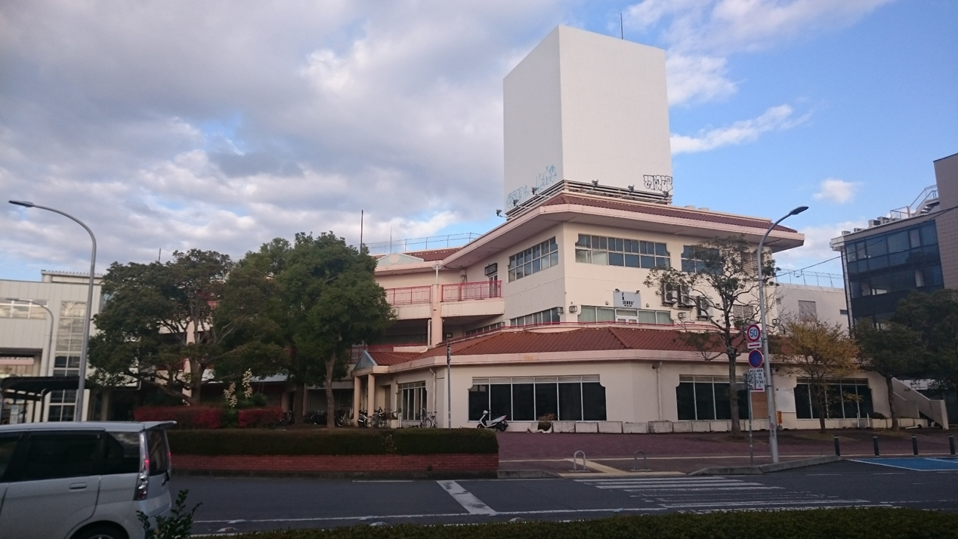
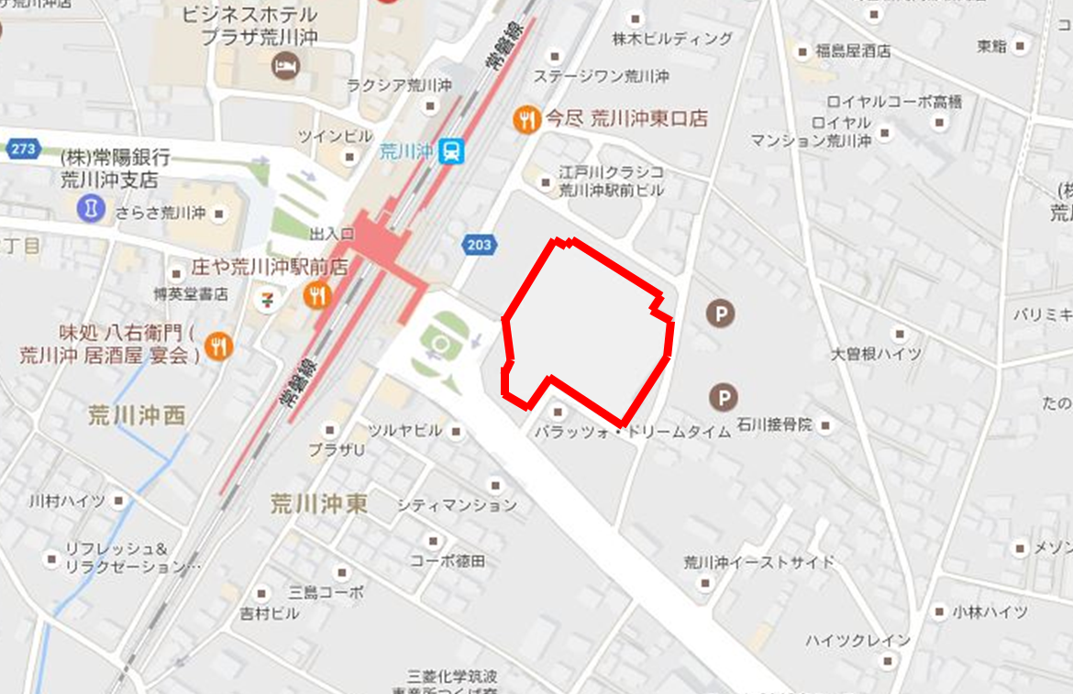
現状
・駅前にあるにも関わらず 廃墟となっている
・駅前にくつろげる空間がない
落書きが目立つ
さんぱる
荒川沖駅
12/8班員撮影

Slide 37
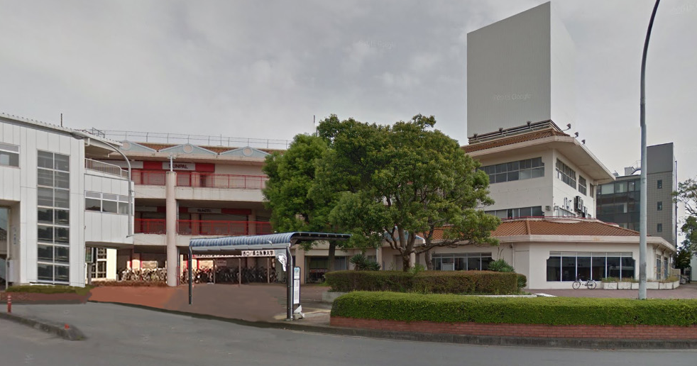
提案
コミュニティセンターを整備

Slide 38
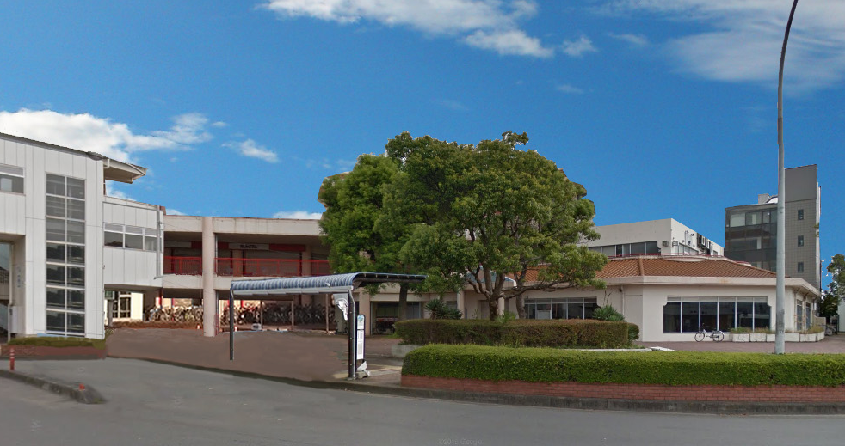
提案
コミュニティセンターを整備
減築
駅直結
屋上公園
土浦市役所南支所
託児所
駐輪場
コミュニティスペース

Slide 39
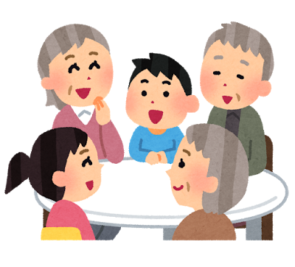
具体案
1F
○コミュニティスペース
・昼間人が集まって団らんする場。
・ちょっとしたセミナーや、子育て相談会等の開催にも。
○託児所
・子どもに会えるから集会所に集まる人もいる。
○駐輪場
・荒川沖駅には臨時駐輪場しかない。
・自転車をここに止めて、
子どもを預けて働きに行く。

Slide 40
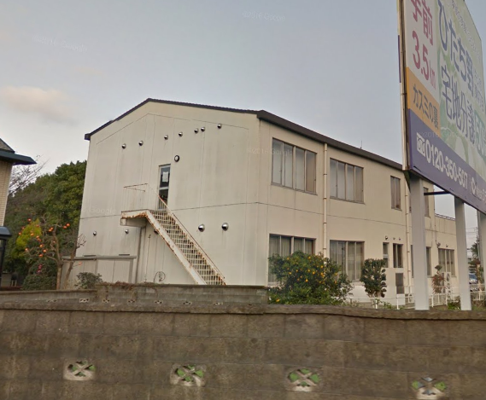
具体案
2F
○土浦市役所南支部移設
・南支部を利用しやすくする。
・南支部に用がある人も
駅前に集まるように。
屋上
○屋上公園
・駅前にくつろげる空間を作る。
・高齢者にとってはリフレッシュの場。
・子どもにとっては遊びの場。
現在の土浦市役所南支所
屋上公園
土浦市役所南支所
駐輪場
コミュニティスペース
託児所

Slide 41
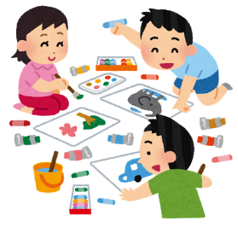
関係図
・コミュニティスペース ・託児所 ・土浦市役所南支所 ・屋上公園
高齢者
子ども
子育て世代
市役所
防犯の目
としての活躍
人が集まる
さんぱる
利便性の向上
暇なときに集まる場所
ママ友との交流
遊び場の提供
子育て
支援の場所
にぎわい
様々な人との交流
Notes:
夜の監視力はない・・・？？
防犯大丈夫か

Slide 42
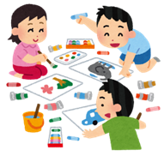
交流から愛着に
交流
子育て世代
愛着
子ども
高齢者

Slide 43
霞ヶ浦
提案｜霞ヶ浦総合公園親水化

Slide 44
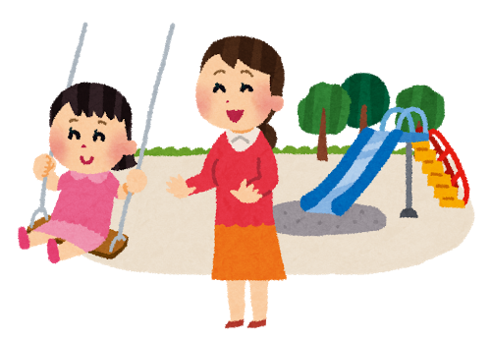
対象｜霞ヶ浦総合公園
■愛着形成
・「公園」の接触は地域愛着の向上に繋がる
鈴木・藤井 (2008)
■満足度調査(平成27年度市民満足度調査)
・土浦市の「資源」は？
1位：霞ヶ浦 5位：霞ヶ浦総合公園

Slide 45
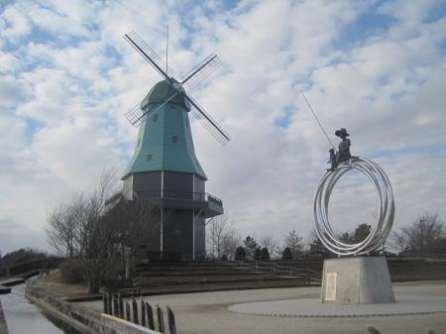
現状
・市内最大級の総合公園
・スポーツ施設完備
・豊かな植生
・公園内で霞ヶ浦を見渡せるのは人工砂浜のみ
→霞ヶ浦を見渡せる場所が限定されている…
人工砂浜
12/8班員撮影
霞ヶ浦総合公園 園内一覧より
Notes:
立ち入り禁止部分を強調
なぜ立入禁止なのか調べる必要あり(最終発表までに)

Slide 46
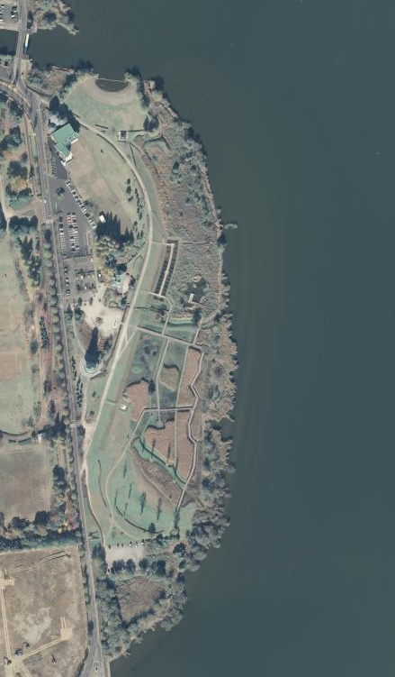
提案
湖畔にデッキ・水上テラスを整備

Slide 47
提案
湖畔にデッキ・水上テラスを整備
デッキ・水上テラス

Slide 48
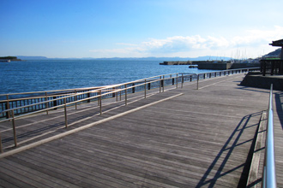
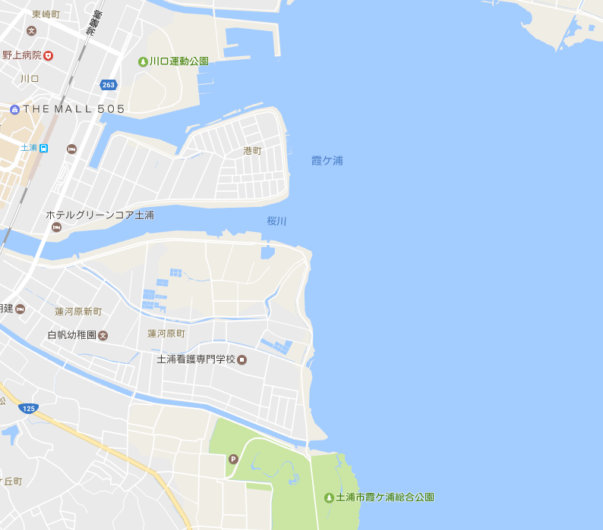
具体案
○デッキの整備
・霞ヶ浦沿いの
散策スポットに。
ラクスマリーナ
○船着き場の設置
・ラクスマリーナ
～霞ヶ浦総合公園
に定期便を運航。
霞ヶ浦総合公園
Notes:
「とびでる」という表現は適切？
アートが適当＆イメージ図に反映されていない

Slide 49
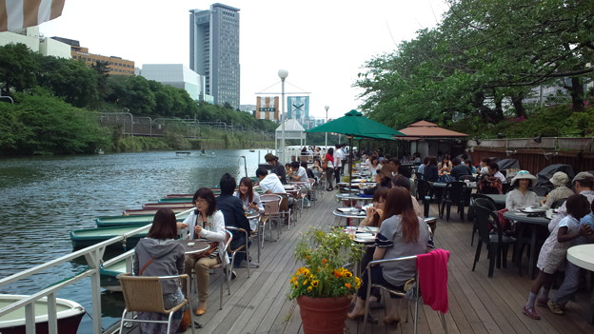
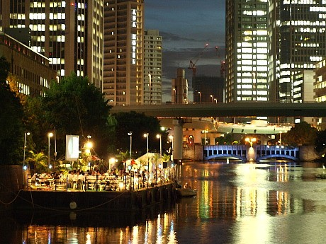
具体案
○テラスの整備
・霞ヶ浦にせりだす形で整備。
・キッチンカーを利用したオープンカフェに。
・水上ライブ、ビアガーデンなど様々なイベントを開催。
事例:水上オープンカフェ(東京都新宿区)
事例:水上ビアガーデン(大阪市)

Slide 50
関係図
・デッキ ・テラス ・イベント ・定期便
来街者
総合 公園
住民
観光
住民同士の
交流
霞ヶ浦
お金
施設の利用増加
親水性の
向上
場所の提供

Slide 51
交流から愛着に
交流
霞ヶ浦
愛着
住民
来街者
Notes:
住民 霞ヶ浦 来街者

Slide 52
まとめ

Slide 53
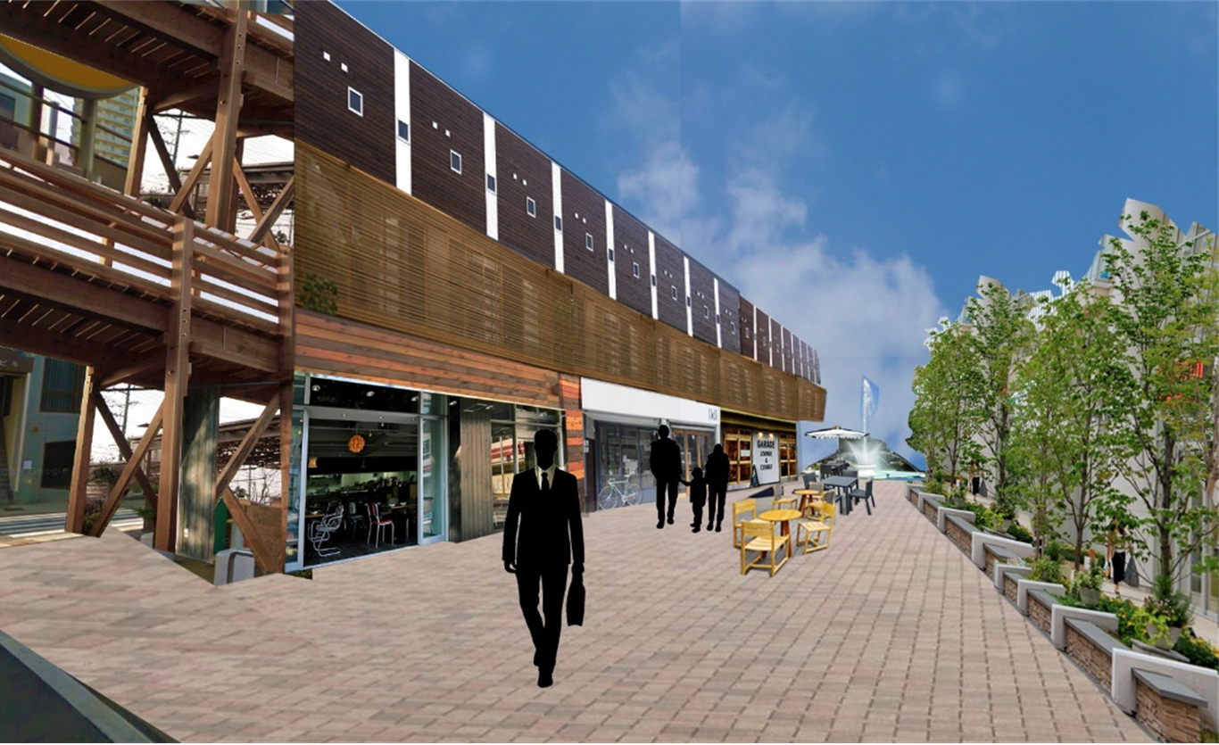
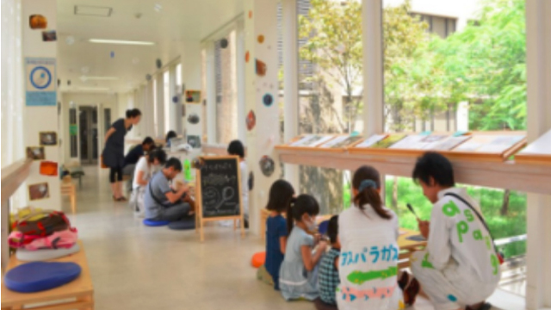
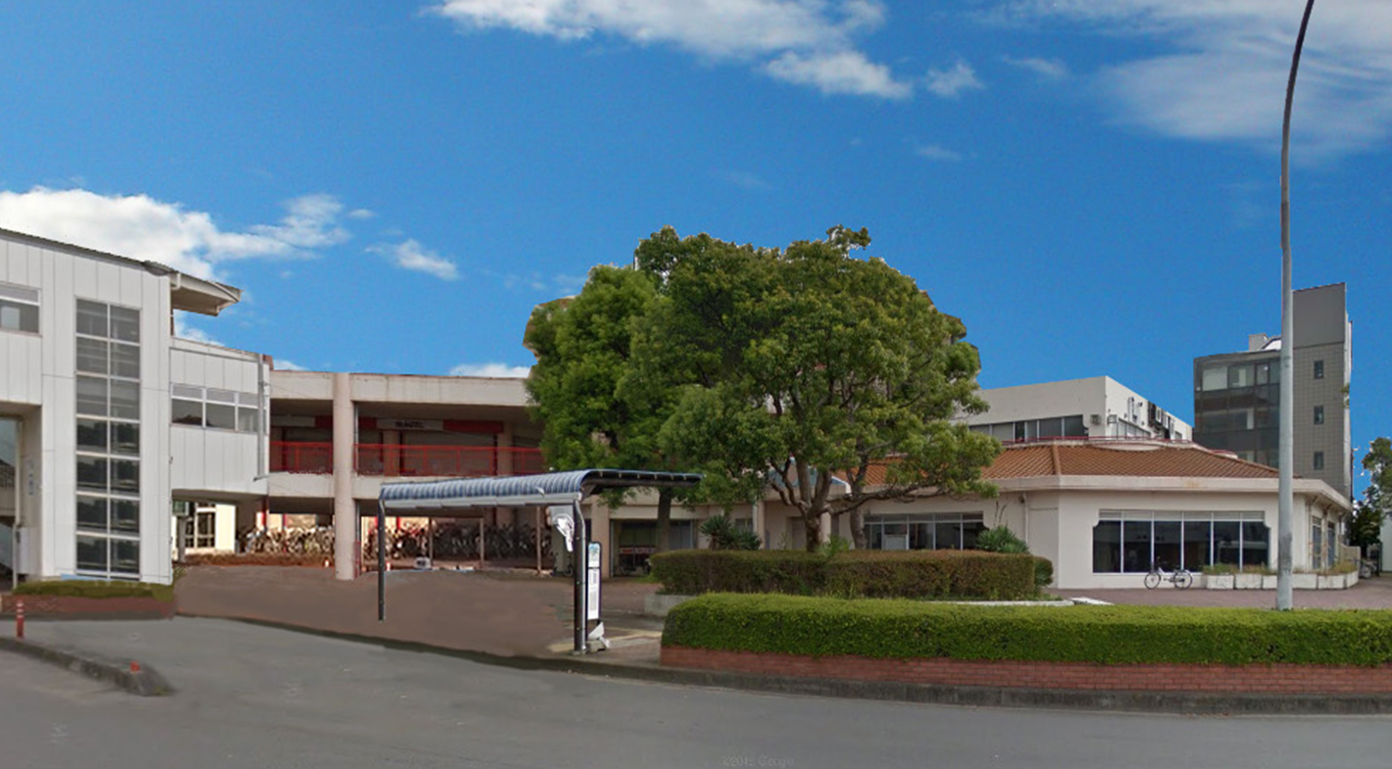
まとめ
新治
「愛着のもてるまち」
北部
中央
霞ヶ浦
南部

Slide 54
今後の予定
実現可能性の指標として、 費用算出だけでなく費用便益分析を行う。
提案の拠点となる場所周辺での ヒアリング調査を行う。

Slide 55
参考文献
■引用論文
Ⅰ.鈴木崇之,石川徹,貞弘幸雄,浅見泰司.（2011）
「都市施設が移住者のまちへの愛着に及ぼす影響に関する研究」日本都市計画学会 都市計画論文集,Vol.46 No.3,p117-123.
Ⅱ.萩原剛,藤井聡.（2005）
「交通行動が地域愛着に与える影響に関する分析」.土木計画学研究・講演集,
Ⅲ.引地博之,青木俊明,大渕憲一.（2009）
「地域に対する愛着の形成機構 ー物理的環境と社会的環境ー」.土木学会論文集D,Vol.65 No.2,p.101
Ⅳ.鈴木春奈,藤井聡.（2008）
「『地域風土』への移動途上接触が 『地域愛着』に及ぼす影響に関する研究」.土木学会論文集D,64(2),p179-189
Ⅴ.鈴木春奈,藤井聡.（2008）
「地域愛着が地域への協力行動に及ぼす影響に関する研究」.土木計画学研究・論文集 ,25(2),p357-362.
Ⅵ. 鈴木春奈,藤井聡.（2007）
「利用店舗への愛着が地域愛着へ及ぼす影響とその規定因に関する研究」.都市計画論文集,42(3),p13-18
■参考文献
・平成27年度つくば市民意識調査
http://www.city.tsukuba.ibaraki.jp/dbps_data/_material_/_files/000/000/018/874/27FYshiminishikichosa_gaiyo.pdf(最終閲覧日2016-12-16)
・平成27年度土浦市民満足度調査報告書
http://www.city.tsuchiura.lg.jp/data/doc/1470707730_doc_3_1.pdf(最終閲覧日2016-12-16)
・広島市 - まちづくり読本／2
http://www.city.hiroshima.lg.jp/www/contents/1348190084956/index.html(最終閲覧日2016-12-16)
・MALL505 川口ショッピングセンター[茨城県土浦市]
http://mall505.co.jp/(最終閲覧日2016-12-16)
・harahara BLOG
http://harahara.org/blog/2013/156/(最終閲覧日2016-12-16)
・TechnologyCafeSingularity ver0.0
http://singularity-cafe.com/favy(最終閲覧日2016-12-16)
・自転車好きにおすすめしたい東京の「チャリカフェ」5選
http://www.favy.jp/topics/236(最終閲覧日2016-12-16)
Notes:
なくてもOK

Slide 56
参考文献
・つくば霞ケ浦りんりんロード
http://ibaraki-cycling.com/(最終閲覧日2016-12-16)
・吉岡むつみ・松原斎樹(2010).五感で自然を感じることが「住まいへの愛着」の形成に及ぼす影響
http://ci.nii.ac.jp/els/110009665804.pdf?id=ART0010143088&type=pdf&lang=en&host=cinii&order_no=&ppv_type=0&lang_sw=&no=1481724711&cp=(最終閲覧日2016-12-16)
・みどりの時計台とは｜ご案内｜
http://midorinotokeidai.com/about_us/about(最終閲覧日2016-12-16)
・みなくさマルシェ新鮮野菜市フェリエ南草津 アカウントページ｜LINE
https://page.line.me/xat.0000171397.ncd(最終閲覧日2016-12-16)
・耕作放棄地の再生利用のために – panfu_0903.pdf
https://www.pref.chiba.lg.jp/noushin/documents/panfu_0903.pdf(最終閲覧日2016-12-16)
・土浦市耕作放棄地解消計画荒川沖
https://www.city.tsuchiura.lg.jp/data/doc/1269591701_doc_27.pdf(最終閲覧日2016-12-16)
・あわら市ホームページ｜まちかどgraffiti 2014年 2月
http://www.city.awara.lg.jp/mokuteki/cityinfo/kouhou/graffiti/p004904.html(最終閲覧日2016-12-16)
・佐藤恵美 [ほか].いきいきホスピタル : 筑波大学が取り組む病院のアートとデザイン 編; 筑波大学芸術系, 2016.3
・ホスピタルアート・プロジェクトによる人材育成の展望と課題 森口 ゆたか[ほか]編; 京都造形芸術大学紀要（18）, 2014.11 146-155
・病院の診療環境・療養環境におけるホスピタルアートに関する事例研究(建築計画) 岸本 絵美子 森 一彦 著; 日本建築学会近畿支部研究報告集, 計画系（51）, 2011.5 21-24
・芸術療法入門 スティーヴン・スナイダー, スナイダーともみ著; 高梁学園編, 2002
・医療機関のホスピタリティ・マネジメント 榊原 陽子 著; 中外医学社, 2016.4
・霞ヶ浦総合公園 園内一覧
http://www.city.tsuchiura.lg.jp/page/page001067.html
(最終閲覧日2016-12-16)
・CANAL CAFÉ
http://www.canalcafe.jp/(最終閲覧日2016-12-16)
・梅田経済新聞「土佐堀川に台船浮かべ水上ビアガーデン－周辺の会社員らでにぎわう」
http://umeda.keizai.biz/headline/567/(最終閲覧日2016-12-16)
Notes:
なくてもOK

Slide 57
ご清聴ありがとうございました
Lovi’n
Tsuchiura*
Notes:
なくてもOK

Slide 58
補足：目標都市像
「地域愛着が地域への協力行動に及ぼす影響に関する研究」 鈴木、藤井（2008）
地域愛着が高い人ほど、地域のための諸活動を、「他者」ではなく、「自分自身」あるいは「行政」が実施していくことを肯定する傾向が高い
地域のために
「自ら」行動する
もしくは行政を信用する
地域愛着が高い人
愛着のもてるまちは住民主体のまちになり得る

Slide 59
愛着への効果
まちの
自転車やさん
愛 着
自転車利用の
促進
地域風土との接触増加※1
コンセプト
飲食店街
人との交流
コミュニティへの関与度
増加※2
シェア
オフィス
商店街の
個性化
中心市街地の
活性化※3
賃貸
アパート
※1萩原,藤井(2005)
※2鈴木,藤井(2007)
※3鈴木,藤井(2007)

Slide 60
補足：愛着への効果
愛 着
人との交流
コミュニティへの関与度
増加※1
農業体験
自然との接触
感受性への
関与度増加※2
レストラン
マルシェ
施設の利用機会
が増える
思い出の場所※3
※1鈴木,藤井(2007)
※2吉岡,松原(2010)
※3田中,神谷(2002)

Slide 61
補足：愛着への効果
愛 着
魅力的な病院
医療空間
の改善※1
住民参加型
ホスピタルアート
訪れる機会
の増加
地域風土との
接触増加※2
人との交流
コミュニティへの関与度
増加※3
※1
※2萩原,藤井(2005) ※3鈴木,藤井(2007)

Slide 62
補足：愛着への効果
くつろげる
空間
地域風土との接触増加※1
愛 着
コミュニティ
スペース
屋上公園
人との交流
コミュニティへの関与度
増加※2
託児所
市役所南支部
駅に用事が
できる
駅に行けば
人に会う※3
※1萩原,藤井(2005)
※2鈴木,藤井(2007)
※3鈴木(2009)

Slide 63
補足：愛着への効果
来園機会の
増加
公園への
接触増加※1
愛 着
デッキ
霞ヶ浦への
興味・関心
風土との
接触増加※2
水上テラス
イベント開催
人との交流
コミュニティ
関与度増加※3
※1鈴木,藤井(2008)
※2萩原,藤井(2005)
※3鈴木,藤井(2007)

Slide 64
補足：芸術療法（アートセラピー）
日本ではあまり実践されていないが、海外では現場に取り入れられている医学的手法。
心理疾患を対象に、芸術による自己表現を通し治療を行う。
患者自体の技能の巧拙は治療に関わりはない。

Slide 65
補足：ホスピタルアートとは
概要
近年、精神面のケアの重要性に注目
患者やその家族、医療従事者の不安、苦悩を癒すための「アート」の価値
建築設計時からホスピタルアートを取り入れた事例が多数
主に絵画の展示が多い
展示作品はボランティア、寄贈品などが大多数
公共性の高い場所に設置される傾向（廊下等）

Slide 66
補足：アートマネジメントとは
「芸術・文化と現代社会との最も好ましいかかわりを探求し、アートのなかにある力を社会にひろく解放することによって、成熟した社会を実現するための知識、方法、活動の総体」
美山良夫(アーツ・マネジメント概論(2004))
○作品は享受者がいて初めてアートになるという考えに基づく
・つまりアーティストと鑑賞者を結びつける活動
○いわゆる展示やイベントを成り立たせるための作業の事
・そのための職業として「アートコーディネーター」が存在
・実際に筑波大学付属病院にも勤務中
様々な主体が協働する中でそれらの関係を調整することが大事

Slide 67
補足：芸術療法 （アートセラピー）
日本ではあまり実践されていないが、 海外では現場に取り入れられている医学的手法。
心理疾患を対象に、 芸術による自己表現を通し治療を行う。
患者自体の技能の巧拙は治療に関わりはない。

Slide 68
効果：新治
■引退した農家も活躍できる
・高齢者の活躍の場の創出
■廃校舎、空き家、耕作放棄地などのストックの有効活用
・景観の向上や防犯にも
■農業への興味を高める
・将来的には農業従事者の増加、
後継者不足の解消
Notes:
こんな感じですって感じでよいかも

Slide 69
効果：北部
■地域住民
・交流のきっかけができる
■患者
・自己表現の場を得られる
・メンタルヘルスケア
・社会参加にもつながる
■病院
・芸術療法の実践
・地域に親しまれる病院に
・メディカル・エコタウン実現の一助に

Slide 70
効果：南部
■昼間人が集会所に集まる
・高齢者の孤立を減らす
・集会所まで出かけることが、体力・健康維持にもつながる
■駅直結の屋上公園
・アクセスが良いので、利用される
■駅前に人が集まる
・駅前の店舗の活性化につながる
・監視力の強化（防犯）

Slide 71
効果：霞ヶ浦
■公園内施設への波及効果
水質浄化の役目を担う水生植物園の来園者が増加
→霞ヶ浦の水質改善に興味を持つ
→市民からの働きかけが活発になる
→将来的に霞ケ浦の水質浄化に

Slide 72
提案のまとめ
テーマ
提案
中央地区
にぎわいで愛着のもてる商店街
モール505大規模リノベーション
新治地区
自然とふれあい・学びの学校
農家の学校「にいはり」の開校
北部地区
交流拠点としての病院
ホスピタルアートの導入
南部地区
安心できるコミュニティ形成の場
荒川沖駅前広場
霞ヶ浦
近くて「近い」霞ヶ浦へ
霞ヶ浦総合公園親水計画
「愛着のもてるまち」土浦を目指す

